Slide 1

RA 01202071
Dylan
Colonhesi Rebouças
S E J A V O C Ê , S E J A F E L I Z .

Slide 2
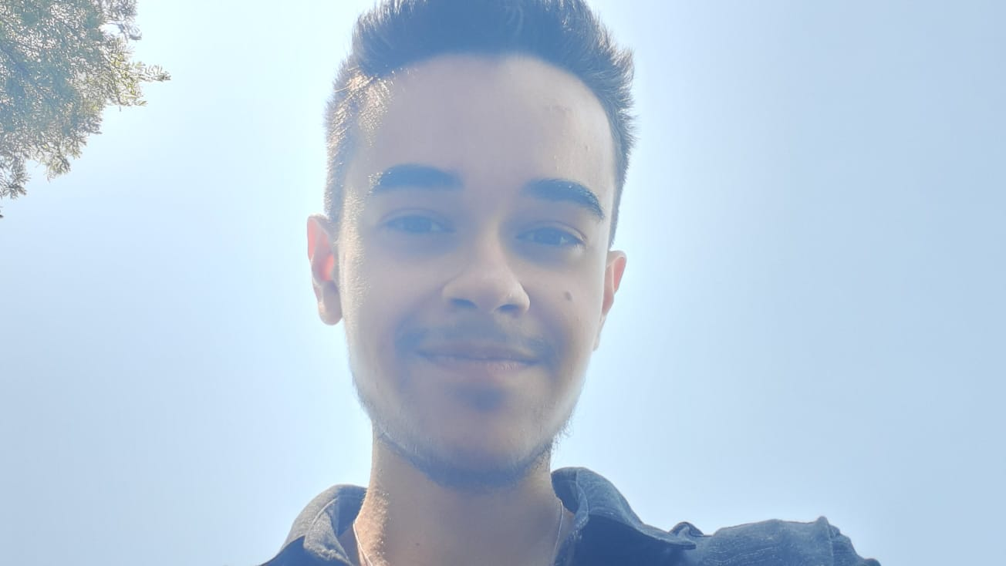
QUEM SOU EU?
UM POUCO SOBRE MINHA HISTÓRIA
Sou um homem trans
Sempre me senti ''diferente''
Passei anos me ''escondendo''
Após cuidar da saúde mental, iniciei minha terapia hormonal
E em fevereiro deste ano, retifiquei meus documentos

Slide 3

A BANDEIRA TRANS
CRIADA EM 1999 PELA
MONICA HELMS.
AZUL: MASCULINO
BRANCO: TRANSIÇÃO ROSA:FEMININO

Slide 4
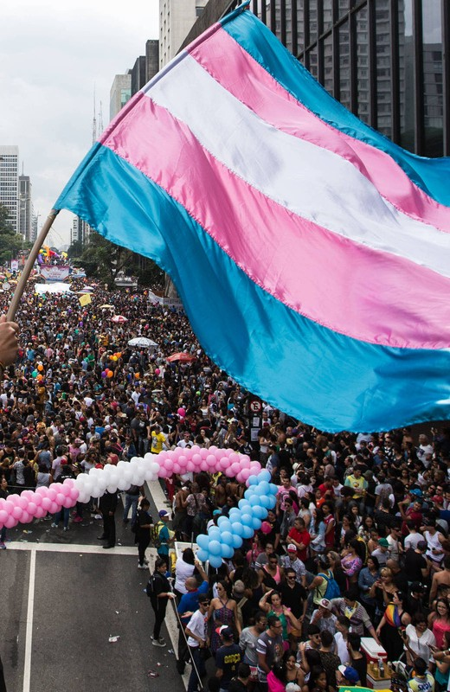


TOGETHER TECH
NÃO APENAS TRANS, MAS CIS TAMBEM PODE!
TRANSFORME SEU
AMBIENTE!
CURSOS, VAGAS,
INFORMAÇÕES E SUPORTE.
SITE COM CONTEÚDOS VOLTADOS A
POPULAÇÃO TRANS!

Slide 5
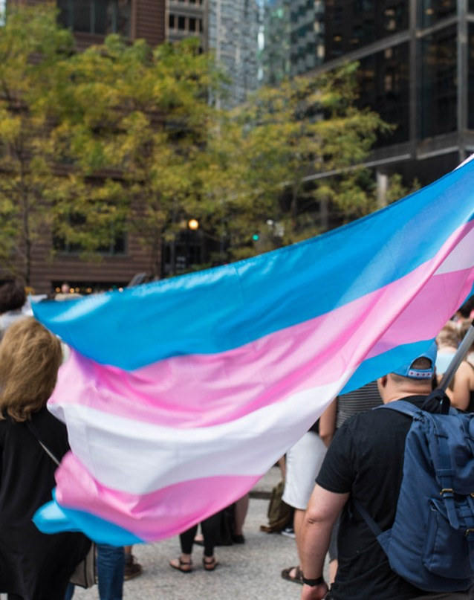

VALORES
Coragem
Persistência
Respeito
E amor

Slide 6
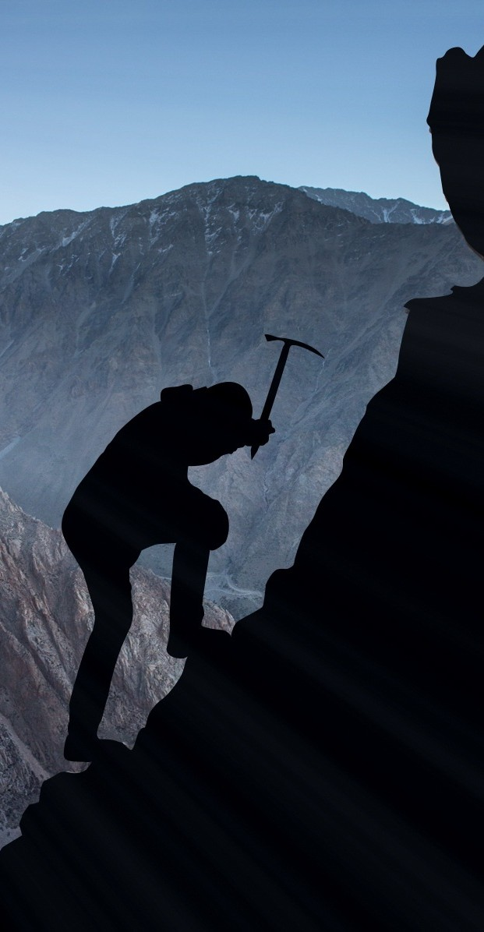
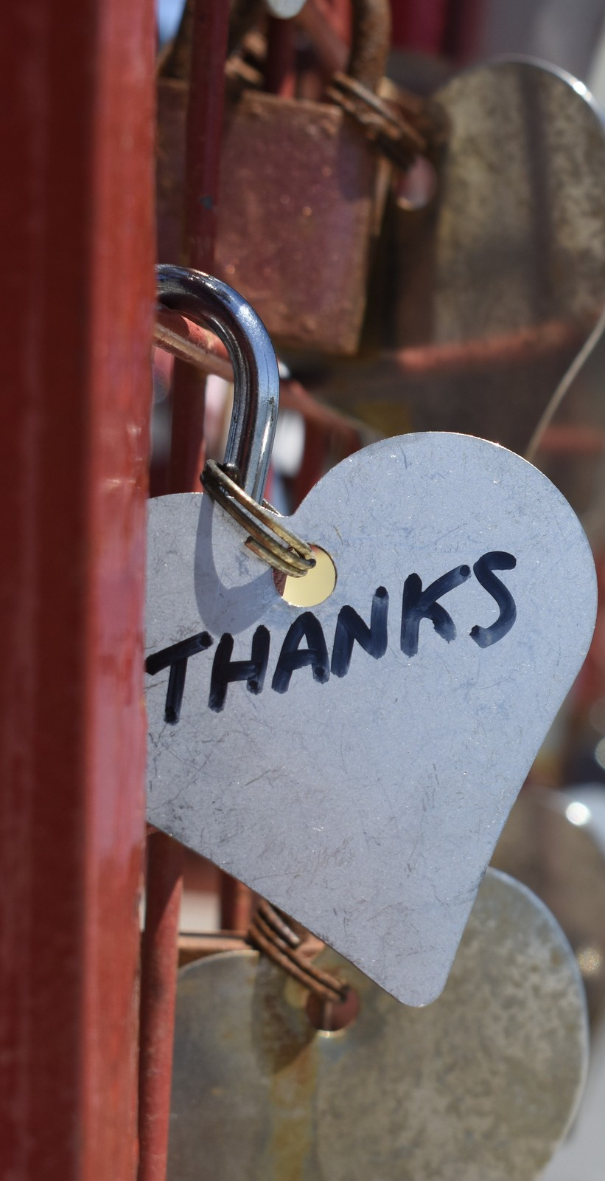
DIFICULDADES
Equipamento.
E o restante...
AGRADEÇO
Bandtec Amigos
Familía
E especialmente para...

Slide 7


OBRIGADO!
DÚVIDAS?
dylan.reboucas@bandtec.com.br

